Slide 1

2027年度湖南省自然科学基金青年学生基础研究项目答辩
基于智能代理的自动化轴手性体系
药物计算驱动研发系统
CLOUDRA：用 AI 组织计算研究
以轴手性体系验证药物研发工作流
申 请 人：杨程驿（2025级本科生 · 化学生物学专业）
指导老师：罗维纬 副教授、喻林萍 教授
依托单位：长沙理工大学 化学与医药工程学院
CLOUDRA / LLM-AUTOMATED DRUG DISCOVERY WORKFLOW
Notes:
【十分钟答辩】本页建议 20 秒。全稿主讲约 9 分钟，预留 1 分钟切页与停顿。
【讲述稿】
各位老师好，我是杨程驿。我们正在开发 Cloudra，一个由 AI 大模型组织计算研究的系统。项目以轴手性体系为切入点，希望把计算结果转成可验证的分子与催化剂优化建议。今天重点介绍我们在做什么、已经做到哪一步，以及两年内怎样验证它。
【资料依据】用户提供的 Cloudra_LLM_Automated_Workflow.pptx 第 1 页。

Slide 2
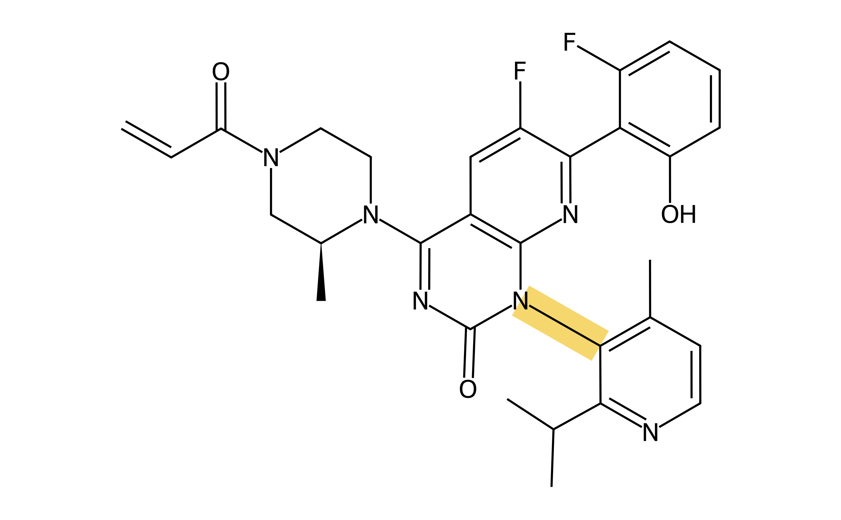
01 问题与方案
CLOUDRA
研究起点：轴手性分子如何稳定、如何选择性形成
轴手性分子的空间构型，是分子设计需要关注的问题。
我们要回答两个问题：
构型能否保持稳定？
怎样选择性地形成目标构型？
以轴手性体系为切入，比较反应路径，
为催化剂优化提供依据。
Sotorasib：黄色标记为 C–N 阻转轴
计算先回答“为什么”，再为下一步实验提供依据。
Cloudra / 湖南省自然科学基金青年学生基础研究项目
02 / 12
Notes:
【十分钟答辩】本页建议 40 秒。全稿主讲约 9 分钟，预留 1 分钟切页与停顿。
【讲述稿】
我们的研究从一个具体化学问题出发：轴手性分子的构型怎样保持稳定，又怎样选择性地形成？右边是轴手性药物结构的背景示例，项目实际验证对象是我们已有研究基础的 N–N 轴手性体系。我们希望把计算前置，在安排下一轮实验之前，先比较构型稳定性和竞争反应路径，形成催化剂优化的依据。
【资料依据】用户提供的 Cloudra_LLM_Automated_Workflow.pptx 第 4 页。右图沿用原稿 Sotorasib 结构，仅作为背景示例，不代表本项目已有靶点或药效验证。

Slide 3
01 问题与方案
CLOUDRA
核心问题：计算过程仍需要研究者逐步接力
研究者需要持续决定：
算哪条路径、遇到失败怎么办、下一步优化谁。
固定脚本能批量计算，但出现新路径或结果冲突时，仍需人工重新判断。
系统将研究判断接入工作流，
根据计算证据安排下一步任务。
选择研究路径
诊断计算异常
安排下一轮任务
AI 组织研究判断
程序执行与核验
Cloudra / 湖南省自然科学基金青年学生基础研究项目
03 / 12
Notes:
【十分钟答辩】本页建议 40 秒。全稿主讲约 9 分钟，预留 1 分钟切页与停顿。
【讲述稿】
现在的计算软件已经能完成结构与能量计算，但研究者还要不断做决定：先算哪条路径，失败后怎样调整，以及结果出来以后下一步研究谁。固定脚本可以提高执行效率，却很难覆盖开放的研究问题。我们要解决的是这段持续人工接力的过程，让 AI 读取证据、诊断问题，再安排新的计算任务。
【资料依据】用户提供的 Cloudra_LLM_Automated_Workflow.pptx 第 5 页。

Slide 4
01 问题与方案
CLOUDRA
我们在做什么：把计算判断接成可持续运行的工作流
AI 负责规划与修订，程序负责计算执行与证据核验
输入研究问题
规划候选与机理
运行计算
核验物理证据
拟开展实验验证
形成研究反馈
读取反馈
更新下一轮方案
实验反馈触发新一轮计算与设计
输入：候选结构、研究目标和已有数据。
输出：经核验的机理证据、候选排序与实验建议。
当前基础是自动化机理计算原型。项目拟进一步接入分子优化与实验反馈，逐步验证药物研发工作流。
Cloudra / 湖南省自然科学基金青年学生基础研究项目
04 / 12
Notes:
【十分钟答辩】本页建议 65 秒。全稿主讲约 9 分钟，预留 1 分钟切页与停顿。
【讲述稿】
这页是 Cloudra 的整体工作方式。输入是候选结构、研究目标和已有数据。大模型先规划机理路径，程序运行计算并检查结果是否有物理依据，随后形成候选排序和实验建议。后续开展实验验证，把反馈送回系统，组织下一轮研究。大模型负责需要判断的环节，程序负责执行和验收。目前我们已经有机理计算原型，完整的药物研发闭环是本项目要继续验证的目标。我们希望交付的是能持续推进研究的工作流，以及每一步都可以追溯的计算证据。
【资料依据】用户提供的 Cloudra_LLM_Automated_Workflow.pptx 第 7 页。

Slide 5

02 已有基础
CLOUDRA
已有研究基础：完成 N–N 轴手性机理研究
中科院一区 · 共同第一作者
Organocatalytic Enantioselective
Construction of Pyramidalized
N–N Atropisomers
Chinese Journal of Chemistry 2026, 44, 3033–3042
DOI: 10.1002/cjoc.70691
29.8
2.6
kcal/mol
N–N 轴旋转势垒
kcal/mol
氮原子反转能垒
计算解释了 N–N 轴的构型稳定性，
以及氮反转为何不改变轴手性。
这项机理研究为系统提供真实验证场景。
化合物 3al 的旋转与氮反转路径｜Scheme 3
Cloudra / 湖南省自然科学基金青年学生基础研究项目
05 / 12
Notes:
【十分钟答辩】本页建议 50 秒。全稿主讲约 9 分钟，预留 1 分钟切页与停顿。
【讲述稿】
我们已经在真实化学问题上完成前期研究。我以共同第一作者在 Chinese Journal of Chemistry 发表 N–N 轴手性研究成果，并承担机理计算辨识。计算得到轴旋转势垒为 29.8 kcal/mol，氮反转能垒为 2.6 kcal/mol，解释了构型稳定性以及氮反转不改变轴手性的原因。这项工作为我们提供了熟悉的研究对象，也为后续自动化系统提供可检验的机理基础。
【资料依据】用户提供的 Cloudra_LLM_Automated_Workflow.pptx 第 8 页。论文：Chinese Journal of Chemistry 2026, 44, 3033–3042；DOI: 10.1002/cjoc.70691。图沿用原稿 Scheme 3。

Slide 6

02 已有基础
CLOUDRA
已有系统原型：计算结果经过程序核验
原型已实现任务调度与结果核验。
程序核对反应路径与端点结构。
证据不足时，大模型调整方案并安排补算。
计算案例一：丙二酸脱羧
已得到候选过渡态，为验收流程提供测试对象。
计算案例二：水接力质子转移
已完成双向反应路径与端点核对。
NI1 水接力转移结构
原型计算案例
振动方向核对
反应路径连通
端点结构核对
通过后接受
Cloudra / 湖南省自然科学基金青年学生基础研究项目
06 / 12
Notes:
【十分钟答辩】本页建议 40 秒。全稿主讲约 9 分钟，预留 1 分钟切页与停顿。
【讲述稿】
除了论文基础，我们已经自主开发计算原型，把任务调度和结果核验接入实际计算流程。这里保留两个案例：丙二酸脱羧得到候选过渡态，水接力质子转移完成了双向反应路径和端点核对。它们验证的是计算与验收流程。程序发现证据不足时，把问题返回大模型，模型再调整计算方案，确保下一步判断有可追溯的依据。
【资料依据】用户提供的 Cloudra_LLM_Automated_Workflow.pptx 第 10 页。备答细节：NB1 作业515，单一虚频408.61i cm⁻¹，能垒27.94 kcal/mol；NI1 作业476，虚频921.24i cm⁻¹，原稿记录已完成双向IRC和零虚频端点验证。以上均为计算结果，不是湿实验实测。

Slide 7
03 研究与验证
CLOUDRA
接下来做三件事：完善系统、证明有效、验证应用
整合目标与数据
规划并运行计算
比较证据提建议
拟开展实验验证
诊断冲突再设计
大模型读取实验反馈，组织下一轮探索
一、完善系统
让机理规划、自动计算和异常修订连续运行。
二、证明有效
在相同题目与计算预算下，比较 AI 工作流和固定脚本。
三、验证应用
以 N–N 轴手性催化优化为案例，形成建议并检验反馈。
Cloudra / 湖南省自然科学基金青年学生基础研究项目
07 / 12
Notes:
【十分钟答辩】本页建议 60 秒。全稿主讲约 9 分钟，预留 1 分钟切页与停顿。
【讲述稿】
项目接下来围绕三项研究展开。第一是完善系统，让机理规划、自动计算和异常修订连续运行，减少研究者在各步骤间接力。第二是证明它确实有效，在同一题目和相同计算预算下，与固定脚本比较，避免仅凭演示效果判断系统能力。第三是验证实际应用，回到我们熟悉的 N–N 轴手性体系，看看系统能否提出有计算依据的催化剂优化建议，并通过后续实验反馈修订方案。活性预测属于进一步拓展内容，先完成可验证的机理与催化优化工作。
【资料依据】用户提供的 Cloudra_LLM_Automated_Workflow.pptx 第 12 页。

Slide 8

03 研究与验证
CLOUDRA
具体应用：为 N–N 轴手性催化剂提出优化建议
研究问题：怎样提高目标构型的选择性？
1. 比较竞争反应路径，寻找选择性不足的原因。
2. 提出催化剂修饰假设，计算并筛选候选。
3. 输出候选排序和需要验证的实验清单。
4. 以产率和选择性反馈检验并修订方案。
拟拓展：分子优化与活性预测。
竞争反应路径示意
用于解释候选筛选依据
项目要验证：计算建议能否帮助选择下一步实验。
Cloudra / 湖南省自然科学基金青年学生基础研究项目
08 / 12
Notes:
【十分钟答辩】本页建议 65 秒。全稿主讲约 9 分钟，预留 1 分钟切页与停顿。
【讲述稿】
用一个具体例子说明系统最终要做什么：我们希望提高某个 N–N 轴手性反应对目标构型的选择性。系统首先比较竞争路径，判断选择性不足来自哪些相互作用。然后提出催化剂修饰假设，例如改变位阻环境，再组织计算，对候选进行排序。最后交付的是建议优先验证哪些候选，以及为什么。后续我们用产率和选择性检验这些建议。如果结果与预测不一致，反馈就成为下一轮核查和计算的输入。这是计划验证的应用过程，尚不能把催化优化或活性提升写成已经实现的成果。
【资料依据】用户提供的 Cloudra_LLM_Automated_Workflow.pptx 第 16 页。催化剂3,3′-位修饰属于原稿中的研究假设，尚无本稿可支持的优化实测结果。活性评价不列为当前已有能力。

Slide 9
03 研究与验证
CLOUDRA
如何证明有效：结果可靠，并且减少人工介入
同题目、同预算，对比固定脚本与 Cloudra。以计算记录和物理证据评分。
路径完整
关键步骤和竞争路径是否遗漏？
同时记录：
人工介入次数
任务完成率
计算耗时与开销
主动注入异常，检验系统能否恢复。
证据可靠
结构和反应路径是否通过物理核验？
结果准确
能垒与文献基准是否一致？
目标：异常自主恢复率 >90%
需通过基准评测验证
Cloudra / 湖南省自然科学基金青年学生基础研究项目
09 / 12
Notes:
【十分钟答辩】本页建议 45 秒。全稿主讲约 9 分钟，预留 1 分钟切页与停顿。
【讲述稿】
有效性要用可检验的证据证明。我们在相同题目和计算预算下对比固定脚本与 Cloudra。科学上检查关键路径是否完整、计算证据是否可靠、能垒与文献基准是否一致。效率上记录人工介入次数、任务完成率和计算开销。同时主动注入异常，检查系统能否恢复。异常自主恢复率超过百分之九十是研究目标，需要评测验证。不能为了减少人工介入而接受错误的计算结果。
【资料依据】用户提供的 Cloudra_LLM_Automated_Workflow.pptx 第 15 页。

Slide 10
04 实施与交付
CLOUDRA
研究保障：化学研究积累与自主系统研发
罗维纬 副教授
喻林萍 教授
不对称催化与天然产物合成
手性药物及生物活性化合物合成
新颖轴向手性分子的不对称合成
电解电极元件设计及产业化应用
锰资源利用与锰基电池材料开发
金属电化学腐蚀与防护
申请人的交叉积累
共同第一作者完成 N–N 轴手性机理研究。
在香港科技大学参与化学智能体研究，自主开发 Cloudra 计算原型。
Cloudra / 湖南省自然科学基金青年学生基础研究项目
10 / 12
Notes:
【十分钟答辩】本页建议 45 秒。全稿主讲约 9 分钟，预留 1 分钟切页与停顿。
【讲述稿】
项目的保障主要来自已有研究积累和系统研发基础。罗维纬老师的研究涉及不对称催化、手性药物与新颖轴手性分子合成；喻林萍老师主要研究电解电极、锰资源利用和电化学腐蚀防护。两位老师担任项目指导教师。申请人已完成真实轴手性体系的机理研究，也曾在香港科技大学参与化学智能体研究，并自主开发 Cloudra 计算原型。这些经历为从化学问题走向系统研发提供基础。
【资料依据】用户提供的 Cloudra_LLM_Automated_Workflow.pptx 第 19 页。导师方向已根据长沙理工大学官网核对：罗维纬 https://www.csust.edu.cn/hxhgxy/info/1189/7613.htm ；喻林萍 https://www.csust.edu.cn/hxhgxy/info/1189/7605.htm 。核对日期2026-10-01。删除原稿第18页资源条件介绍及第19页未经支持的方向、设施、授权与机时声明。实验验证保留为研究计划。

Slide 11
04 实施与交付
CLOUDRA
两年交付：工作流系统、评测证据与应用示范
实施周期：2027.01—2028.12，每阶段交付可检查的成果
2027 上半年
2027 下半年
2028 上半年
2028 下半年
完善自动计算
与异常修订。
交付工作流 v1.0。
完成对照评测。
公开结果与
完整任务轨迹。
进入轴手性体系。
检验候选方案，
形成应用示范。
整理应用结果。
撰写方法论文，
开源可复用系统。
大模型工作流 v1.0
评测标尺与轨迹
轴手性应用验证
论文与开源系统
Cloudra / 湖南省自然科学基金青年学生基础研究项目
11 / 12
Notes:
【十分钟答辩】本页建议 50 秒。全稿主讲约 9 分钟，预留 1 分钟切页与停顿。
【讲述稿】
项目按两年、四个阶段推进。2027年上半年完善自动计算与异常修订，交付工作流第一版；下半年完成对照评测，保留完整任务轨迹。2028年上半年进入轴手性体系，验证候选优化建议；下半年整理方法和应用结果，撰写论文并开源系统。最终交付包括一套可运行的工作流、能够检验其能力的评测证据，以及轴手性体系中的应用示范。各阶段保留可追溯的研究记录。
【资料依据】用户提供的 Cloudra_LLM_Automated_Workflow.pptx 第 21 页。

Slide 12
研究总结 / CLOUDRA
Cloudra：用 AI 组织计算研究
以可追溯证据支持下一步实验
已有：N–N 轴手性机理成果与自动计算原型。
本项目：完善系统，评测自动化增益，
验证轴手性催化优化建议。
预期交付：可运行、可核验、可复用的研发工作流。
感谢各位评审专家的悉心聆听，恳请各位老师批评指正！
答辩人：杨程驿 | 指导老师：罗维纬 副教授、喻林萍 教授 | 长沙理工大学 化学与医药工程学院
Notes:
【十分钟答辩】本页建议 20 秒。全稿主讲约 9 分钟，预留 1 分钟切页与停顿。
【讲述稿】
总结来说，我们已有真实机理研究和计算原型。接下来要把系统完善起来，用评测证明自动化增益，并在轴手性体系中验证优化建议，交付一套可运行、可核验、可复用的研发工作流。感谢各位老师，恳请批评指正。
【资料依据】用户提供的 Cloudra_LLM_Automated_Workflow.pptx 第 22 页。

